Slide 1
Муниципальное бюджетное дошкольное образовательное учреждение
«Раздольненский детский сад № 1 «Звёздочка»
Раздольненского района Республики Крым
«Родительский контроль
по организации питания
в МБДОУ «Раздольненский
детский сад № 1 «Звёздочка»
2025г

Slide 2
Организация питания детей осуществляется в соответствии С НОРМАТИВНО-ПРАВОВЫМИ ДОКУМЕНТАМИ:
Федеральный закон «Об образовании в Российской Федерации» от 29 декабря 2012 г.;
СанПиН 2.3./2.4.3590-20 «Санитарно-эпидемиологические требования к организации общественного питания населения», утвержденные постановлением Главного санитарного врача Российской Федерации № 32 от 27.10.2020 который действует на период с 1 января 2021 г. до 1 января 2027г.;
Методические рекомендации MP 2.4.0179-20 "Рекомендации по организации питания обучающихся общеобразовательных организаций", утвержденные Федеральной службой по надзору в сфере защиты прав потребителей и благополучия человека 18 мая 2020г.;
Методические рекомендации MP 2.4.0180-20 "Родительский контроль за организацией горячего питания детей в общеобразовательных организациях", утвержденные Федеральной службой по надзору в сфере защиты прав потребителей и благополучия человека 18 мая 2020г.

Slide 3
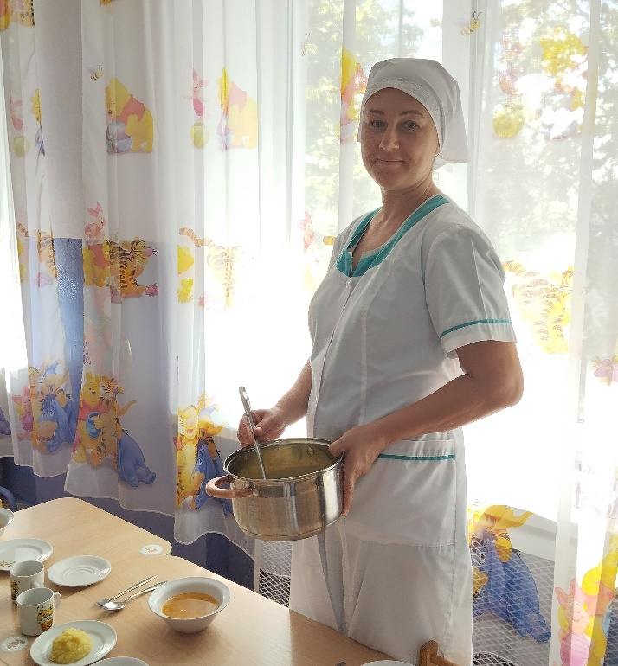
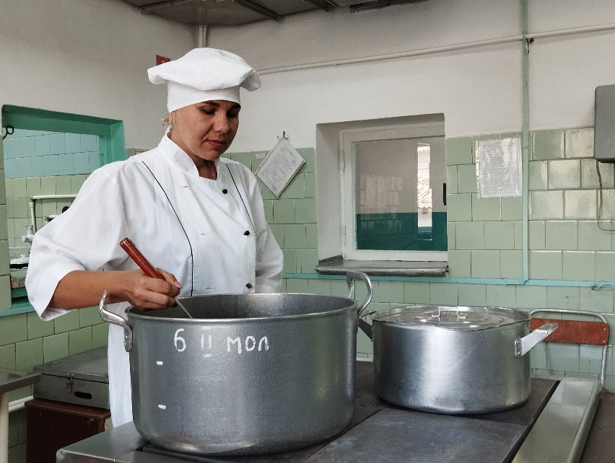
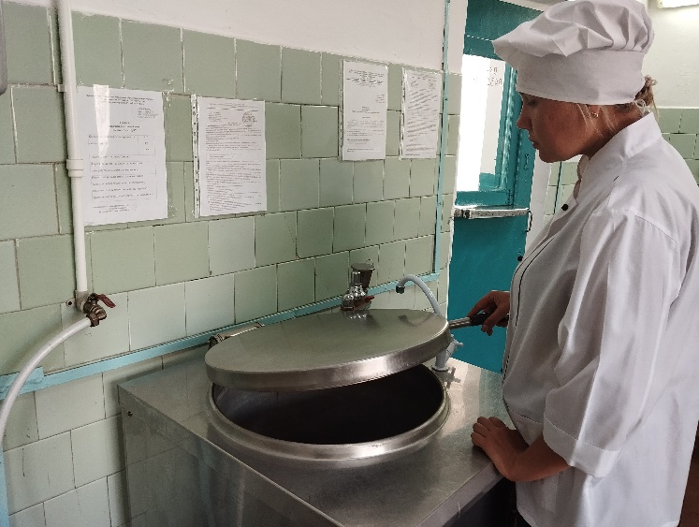
Организация рационального питания – задача многоплановая. От того как организовано питание в ДОУ, во многом зависит физическое и нервно-психическое развитие детей, а так же их заболеваемость. Поэтому организация полноценного, сбалансированного питания детей – одно из важных направлений деятельности нашего ДОУ. Полнота и сбалансированность организации питания заключается в полном удовлетворении физиологических потребностей детей в основных пищевых веществах и энергии.

Slide 4
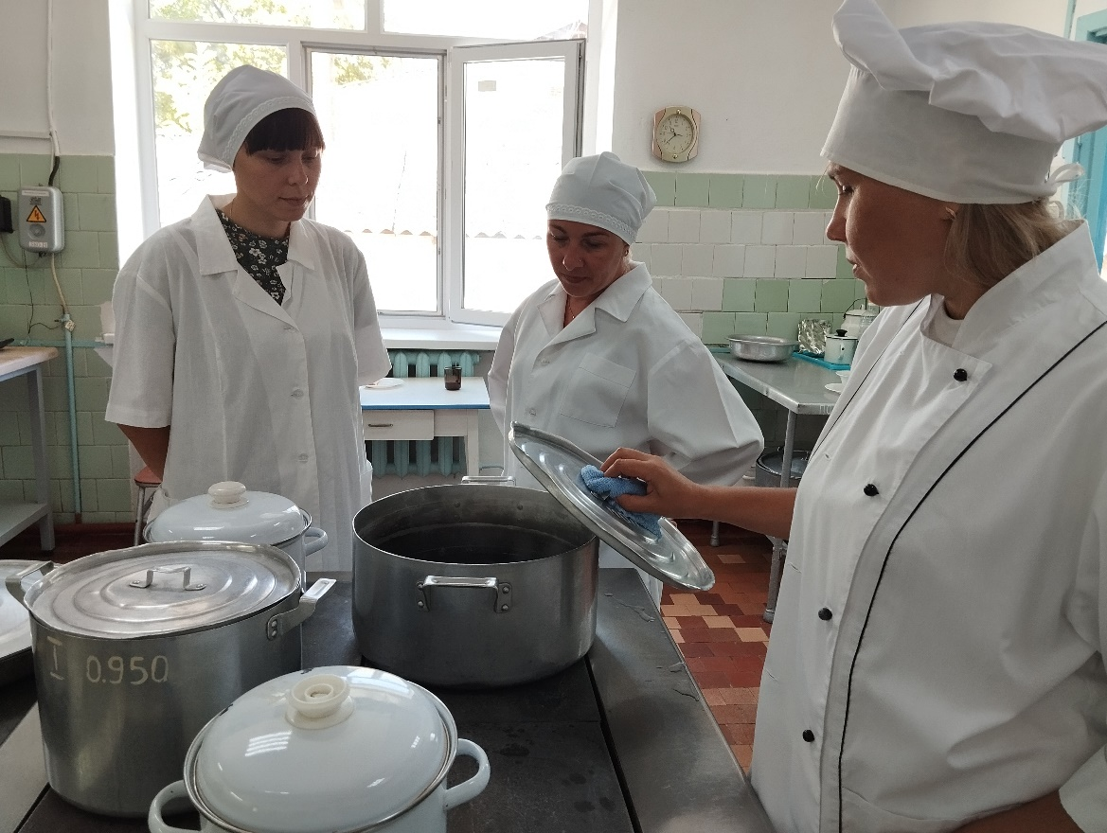
Придерживаясь санитарно-эпидемиологических и медицинских требований, в ДОУ вырабатывается своя, особенная система под названием «Родительский контроль».
Контроль за качеством получаемых продуктов, условиями их хранения и сроками реализации осуществляется ежедневно администрацией ДОУ. Все пищевые продукты, поступающие в детское учреждение, проверяются на соответствие требованиям государственных стандартов.
Для осуществления
качественного и
систематического
контроля питания в ДОУ
созданы бракеражная
комиссия, родительский
контроль, деятельность
которых
регламентируются
положениями
и утвержденным планом
работы.

Slide 5
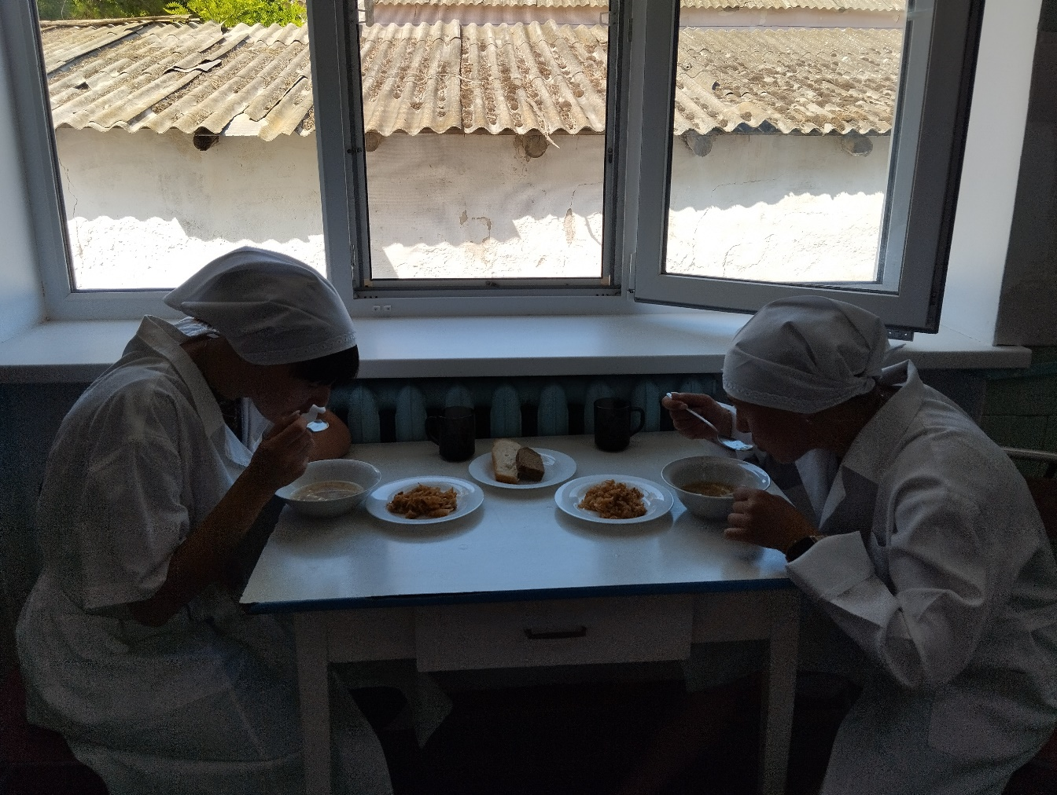
Родители воспитанников также являются непосредственными участниками контроля за организацией питания в детском саду. В родительский контроль по питанию входят председатели родительских комитетов групп, которые контролируют санитарное состояние пищеблока, организацию питания и работу по формированию навыков культуры еды в группах детского сада.

Slide 6
Администрация и педагогический коллектив детского сада в течение года проводят анкетирование родителей, которое позволяет выяснить удовлетворенность питанием в детском саду, предпочтения детей в блюдах, а также затруднения, которые родители испытывают при организации питания ребят в домашних условиях.
Проводятся заседания родительского комитета сада, где родители изучают рецептуру блюд, предложенных в меню детского сада. В каждой группе обсуждают вопросы организации питания на родительских собраниях, организуют консультации.
ДОУ организует Дни открытых дверей, когда родители имеют возможность прийти в группу, посмотреть что и как питается ребенок, и, возможно, научиться приемам привлечения детей у педагогов.
Такая плодотворная работа по организации питания в детском саду обеспечивает конституционное право каждого ребенка на охрану жизни и здоровья. А здоровье детей невозможно обеспечить без рационального питания, которое является необходимым условием их гармоничного роста, физического и нервно-психического развития, устойчивости к действиям инфекций и других неблагоприятных факторов внешней среды.

Slide 7
Задачи родительского контроля
на 2025 - 2026 учебный год:
Оценка соответствия меню утвержденным нормам и требованиям.
Проверка качества и безопасности продуктов питания.
Наблюдение за условиями хранения и приготовления пищи.
Контроль за соблюдением правил личной гигиены при приеме пищи.

